Slide 1
Ģeometrisko ķermeņu kombinācijas
Kuldīgas Tehnoloģiju un tūrisma tehnikums
Vispārējā izglītības programma
Matemātika
Darba autors : Gita Arājuma
2017.gads

Slide 2
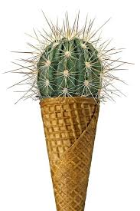
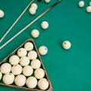
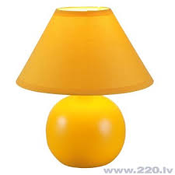

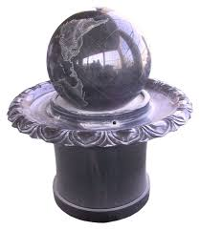

Slide 3
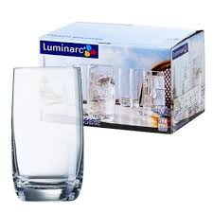
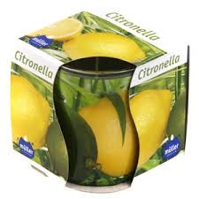
Cilindrs un prizma

Slide 4
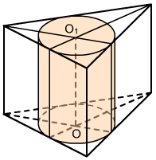
Prizmu sauc par apvilktu ap cilindru (vai cilindru par ievilktu prizmā) , ja cilindra pamatu riņķa līnijas ir ievilktas prizmas pamatos.

Slide 5
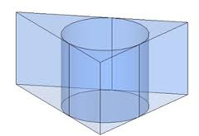
R= OF, OF AC
A
F
R
E
C
B
Cilindra un prizmas augstumi ir vienāda garuma;
Cilindrs pieskaras visām sānu skaldnēm un šķēluma līnija ir cilindra veidule;
Cilindra rādiuss ir vienāds ar prizmas pamatā ievilktas riņķa līnijas rādiusu.

Slide 6
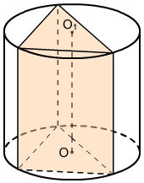
Prizmu sauc par ievilktu cilindrā (vai cilindru par apvilktu ap prizmu), ja cilindra pamatu riņķa līnijas ir apvilktas ap prizmas pamatiem.

Slide 7
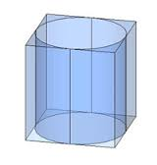
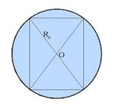
A
B
C
D
R = OA=OB=OC=OD
Cilindra un prizmas augstumi ir vienādi;
Prizmas sānu šķautnes sakrīt ar cilindra veidulēm;
Cilindra rādiuss ir vienāds ar prizmas pamatam apvilktas riņķa līnijas rādiusu.

Slide 8
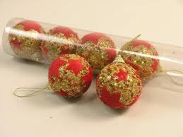

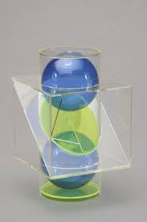
Lode un cilindrs

Slide 9
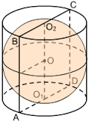
Lodi sauc par ievilktu cilindrā( jeb cilindru par apvilktu ap lodi), ja lode pieskaras abiem cilindra pamatiem un visām cilindra veidulēm.

Slide 10
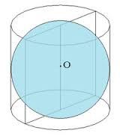
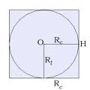
A1
S1
B1
SO = OS1
AA1= 2OS=2OH
SA=OS; AB=SS1
A
B
S
Lode pieskaras cilindram tā pamatu centros S un S1 un visu cilindra veiduļu viduspunktos;
Ievilktās lodes centrs atrodas cilindra ass viduspunktā;
Cilindra augstums ir vienāds ar divkāršotu rādiusa garumu;
Cilindra pamata rādiusu garums sakrīt ar lodes rādiusa garumu.

Slide 11
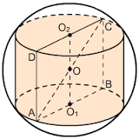
Lodi sauc par apvilktu ap cilindru (jeb cilindru par ievilktu lodē), ja cilindra pamatu riņķa līnijas pieskaras lodei.

Slide 12
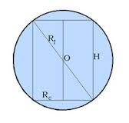
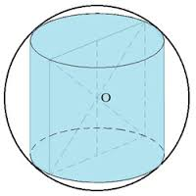
Apvilktās lodes centrs atrodas cilindra ass viduspunktā;
Apvilktās lodes rādiuss ir vienāds ar pusi no cilindra aksiālšķēluma diagonāles garuma;
Cilindrs pieskaras lodei punktos, kas uz lodes virsmas veido divas vienādas riņķa līnijas, kuru centri ir cilindra pamatu centri

Slide 13
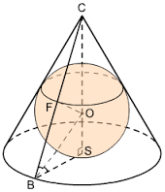
Lode un konuss
Lodi sauc par ievilktu konusā ( jeb konusu apvilktu ap lodi) , ja lode pieskaras konusa pamatam un visām konusa veidulēm.

Slide 14

S
F
R
H
O
R
A
B
R
Ievilktas lodes centrs atrodas konusa augstuma un tādas bisektrises krustpunktā, kas novilkta leņķim, kuru veido konusa veidule ar pamata plakni.
Lode pieskaras konusam tā pamata centrā un pa riņķa līnijai ko veido veiduļu un lodes saskaršanās punkti.

Slide 15
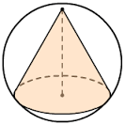
Lodi sauc par apvilktu konusam(jeb konusu par ievilktu lodē), ja konusa virsotne un pamata riņķa līnija atrodas uz lodes virsmas

Slide 16
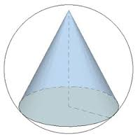
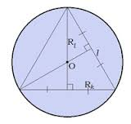
S
A
B
Apvilktās lodes centrs atrodas konusa augstuma (vai tā pagarinājuma) un konusa veidules vidusperpendikula krustpunktā.

Slide 17

Lode un kubs

Slide 18
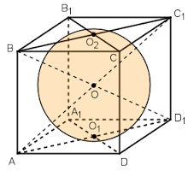
Lodi sauc par ievilktu kubā (vai kubu par apvilktu ap lodi), ja lode pieskaras visām kuba skaldnēm.

Slide 19
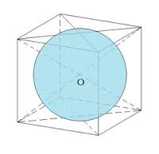
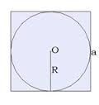

Ievilktās lodes centrs atrodas kuba diagonāļu krustpunktā, un līdz ar to ievilktās lodes centrs atrodas kuba diagonāles viduspunktā;
Ievilktā lode pieskaras visām kuba skaldnēm to diagonāļu krustpunktos;
Ievilktās lodes rādiuss ir vienāds ar pusi no kuba šķautnes garuma.

Slide 20
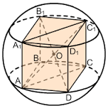
Lodi sauc par apvilktu ap kubu( vai kubu par ievilktu lodē) , ja visas kuba virsotnes pieskaras lodei.

Slide 21
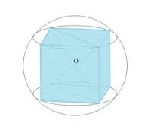



A1
C1
O
a
A
C
Apvilktas lodes centrs atrodas kuba diagonāļu krustpunktā jeb kuba diagonāles viduspunktā;
Apvilktās lodes rādiuss ir vienāds ar pusi no kuba diagonāles garuma.

Slide 22
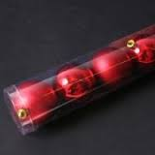
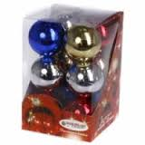
Pētnieciskais uzdevums
Kurā attēla eglīšu mantiņu ( 12 gab) iepakojumam tika izmantots mazāk materiāla?

Slide 23
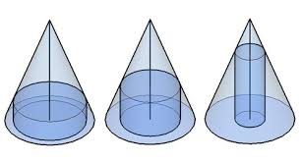
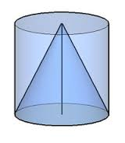
Konuss un cilindrs

Slide 24
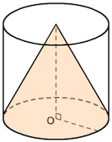
Konusu sauc par ievilktu cilindrā( vai cilindru apvilktu ap konusu), ja konusa pamats sakrīt ar vienu cilindra pamatu, bet virsotne pieskaras cilindra pamatam.

Slide 25


A1
S
B1
A
B
O
konusa un cilindra augstumi sakrīt;
konusa un cilindra rādiusi sakrīt;

Slide 26
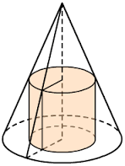
Konusu sauc par apvilktu ap cilindru (vai cilindru par ievilktu konusā), ja cilindra viens pamats atrodas konusa pamata plaknē, bet otrs pamats pieskaras visām konusa veidulēm.

Slide 27
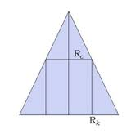


S
A1
B1
O1
A
B
C
D
O

Slide 28
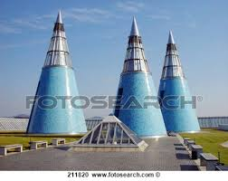
Konuss un piramīda

Slide 29
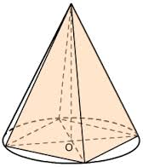
Piramīdu sauc par ievilktu konusā( vai konusu par apvilktu piramīdai), ja konusa un piramīdas virsotnes sakrīt un piramīdas pamats ir konusa pamatā ievilkts daudzstūris.

Slide 30
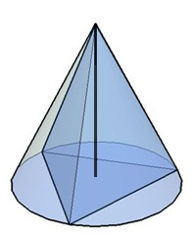
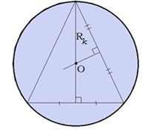
Konusa un piramīdas augstumi sakrīt;
Piramīdas sānu šķautnes atrodas uz
konusa virsmas;
Konusa rādiuss ir piramīdas pamatam apvilktas riņķa līnijas rādiuss.

Slide 31
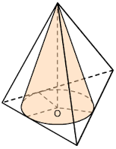
Piramīdu sauc par apvilktu ap konusu (vai konusu par ievilktu piramīdā), ja konusa un piramīdas virsotnes sakrīt, bet konusa pamats ir piramīdas pamatā ievilkts riņķis.

Slide 32
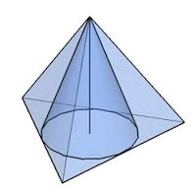
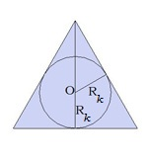
Konusa un piramīdas augstumi sakrīt;
Konuss pieskaras piramīdas sānu skaldnei visā veidules garumā – uz katras piramīdas sānu skaldnes atrodas viena konusa veidule;
Konusa rādiuss ir piramīdas pamatā ievilktas riņķa līnijas rādiuss.

Slide 33
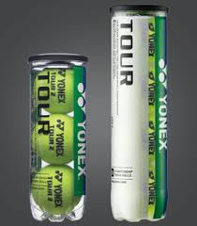
Uzdevumi.
Vienas tenisa bumbiņas diametrs ir 65,4mm. Aprēķini kādam jābūt bumbiņu iepakojuma augstumam, ja tas ir cilindra veida un vienā iepakojumā ir
a)3 bumbiņas, b)4 bumbiņas

Slide 34

Jaungada rotājums ir caurspīdīga lode, kurā ievietota konusveida egle. Egles pamata rādiuss ir 12 cm, attālums no virsotnes līdz tās pamata riņķa līnijai ir 15cm. Aprēķini lodes rādiusu!

Slide 35
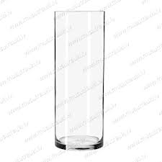
Uzņēmums ražo dažādas formas un izmēru stikla vāzes. Katrai no vāzēm tiek izgatavota kartona iepakojums. Kāda izmēra kasti nepieciešams izgatavot, lai tajā ievietotu cilindriskas formas vāzi, kuras augstums ir 30cm, bet vāzes diametrs 12 cm.

Slide 36
Izmanototie avoti:
E.Slokenberga,I.France,“Matemātika 12.klasei” Lielvārds,2011.
www.uzdevumi.lv
www.dzm.lu.lv
www.spoki.tvnet.lv

Slide 37

Paldies par uzmanību!

